Slide 1
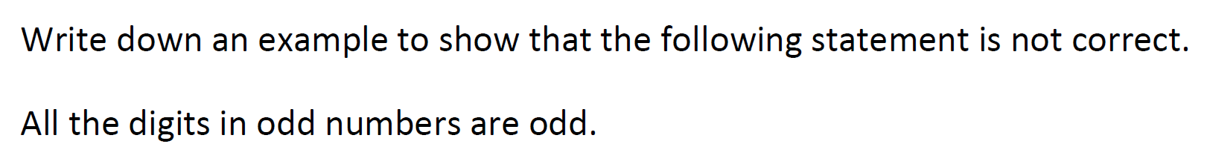
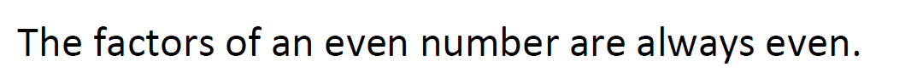
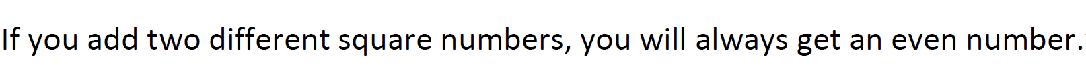
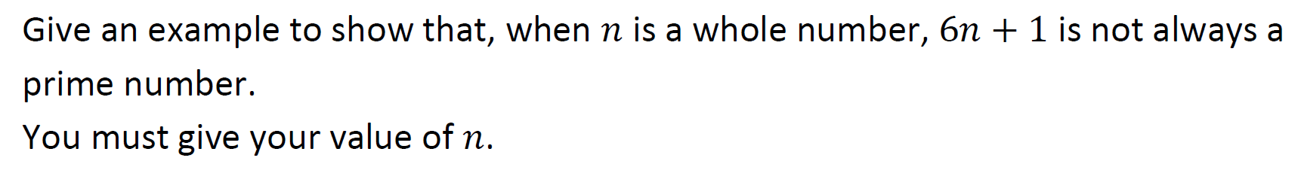
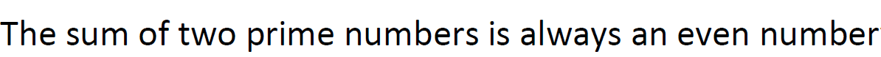
1)
2)
3)
4)
5)

Slide 2

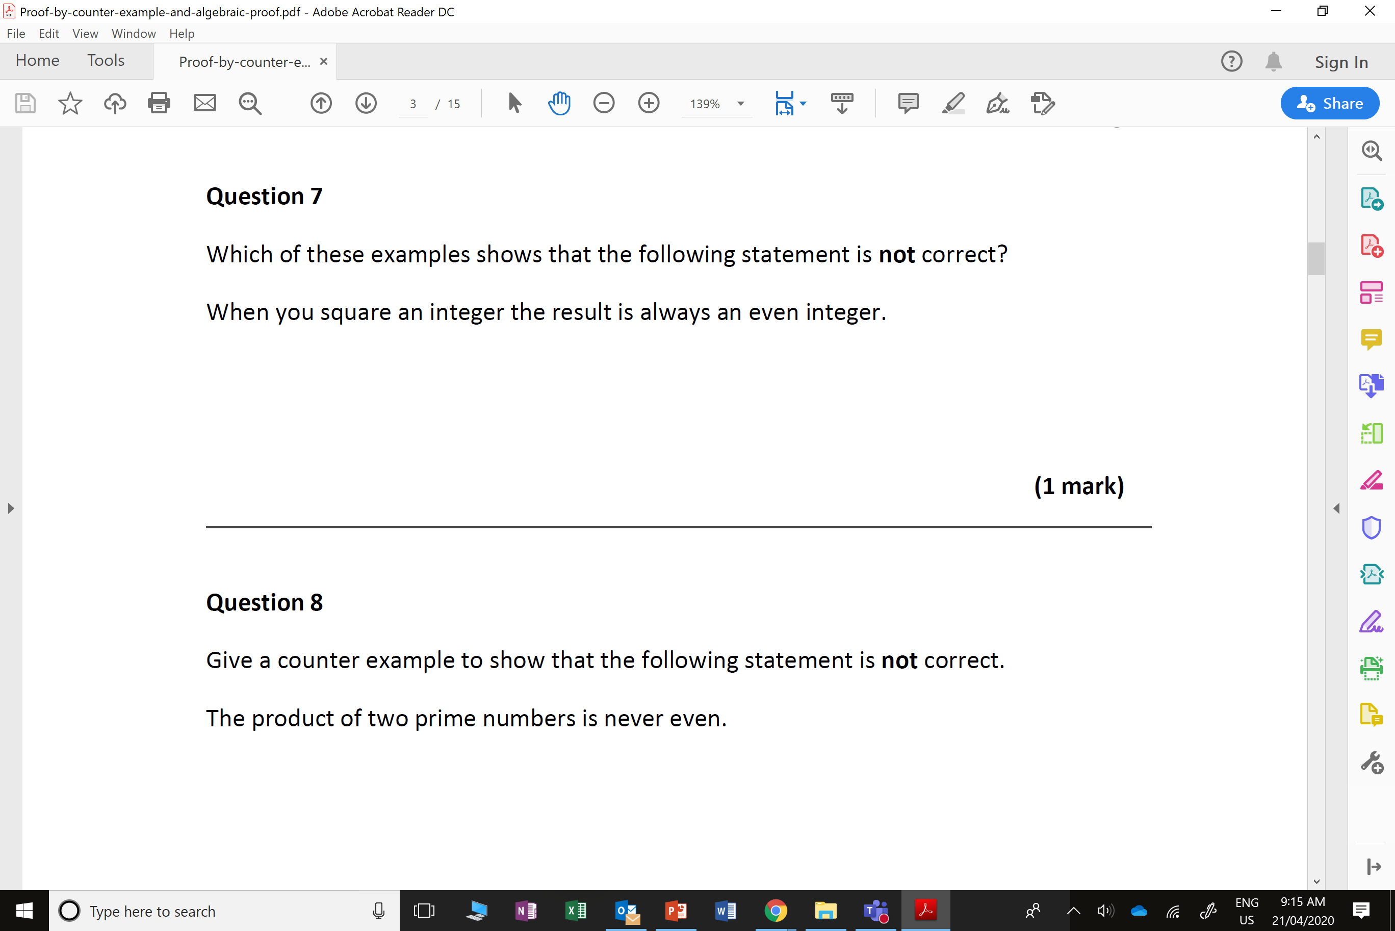

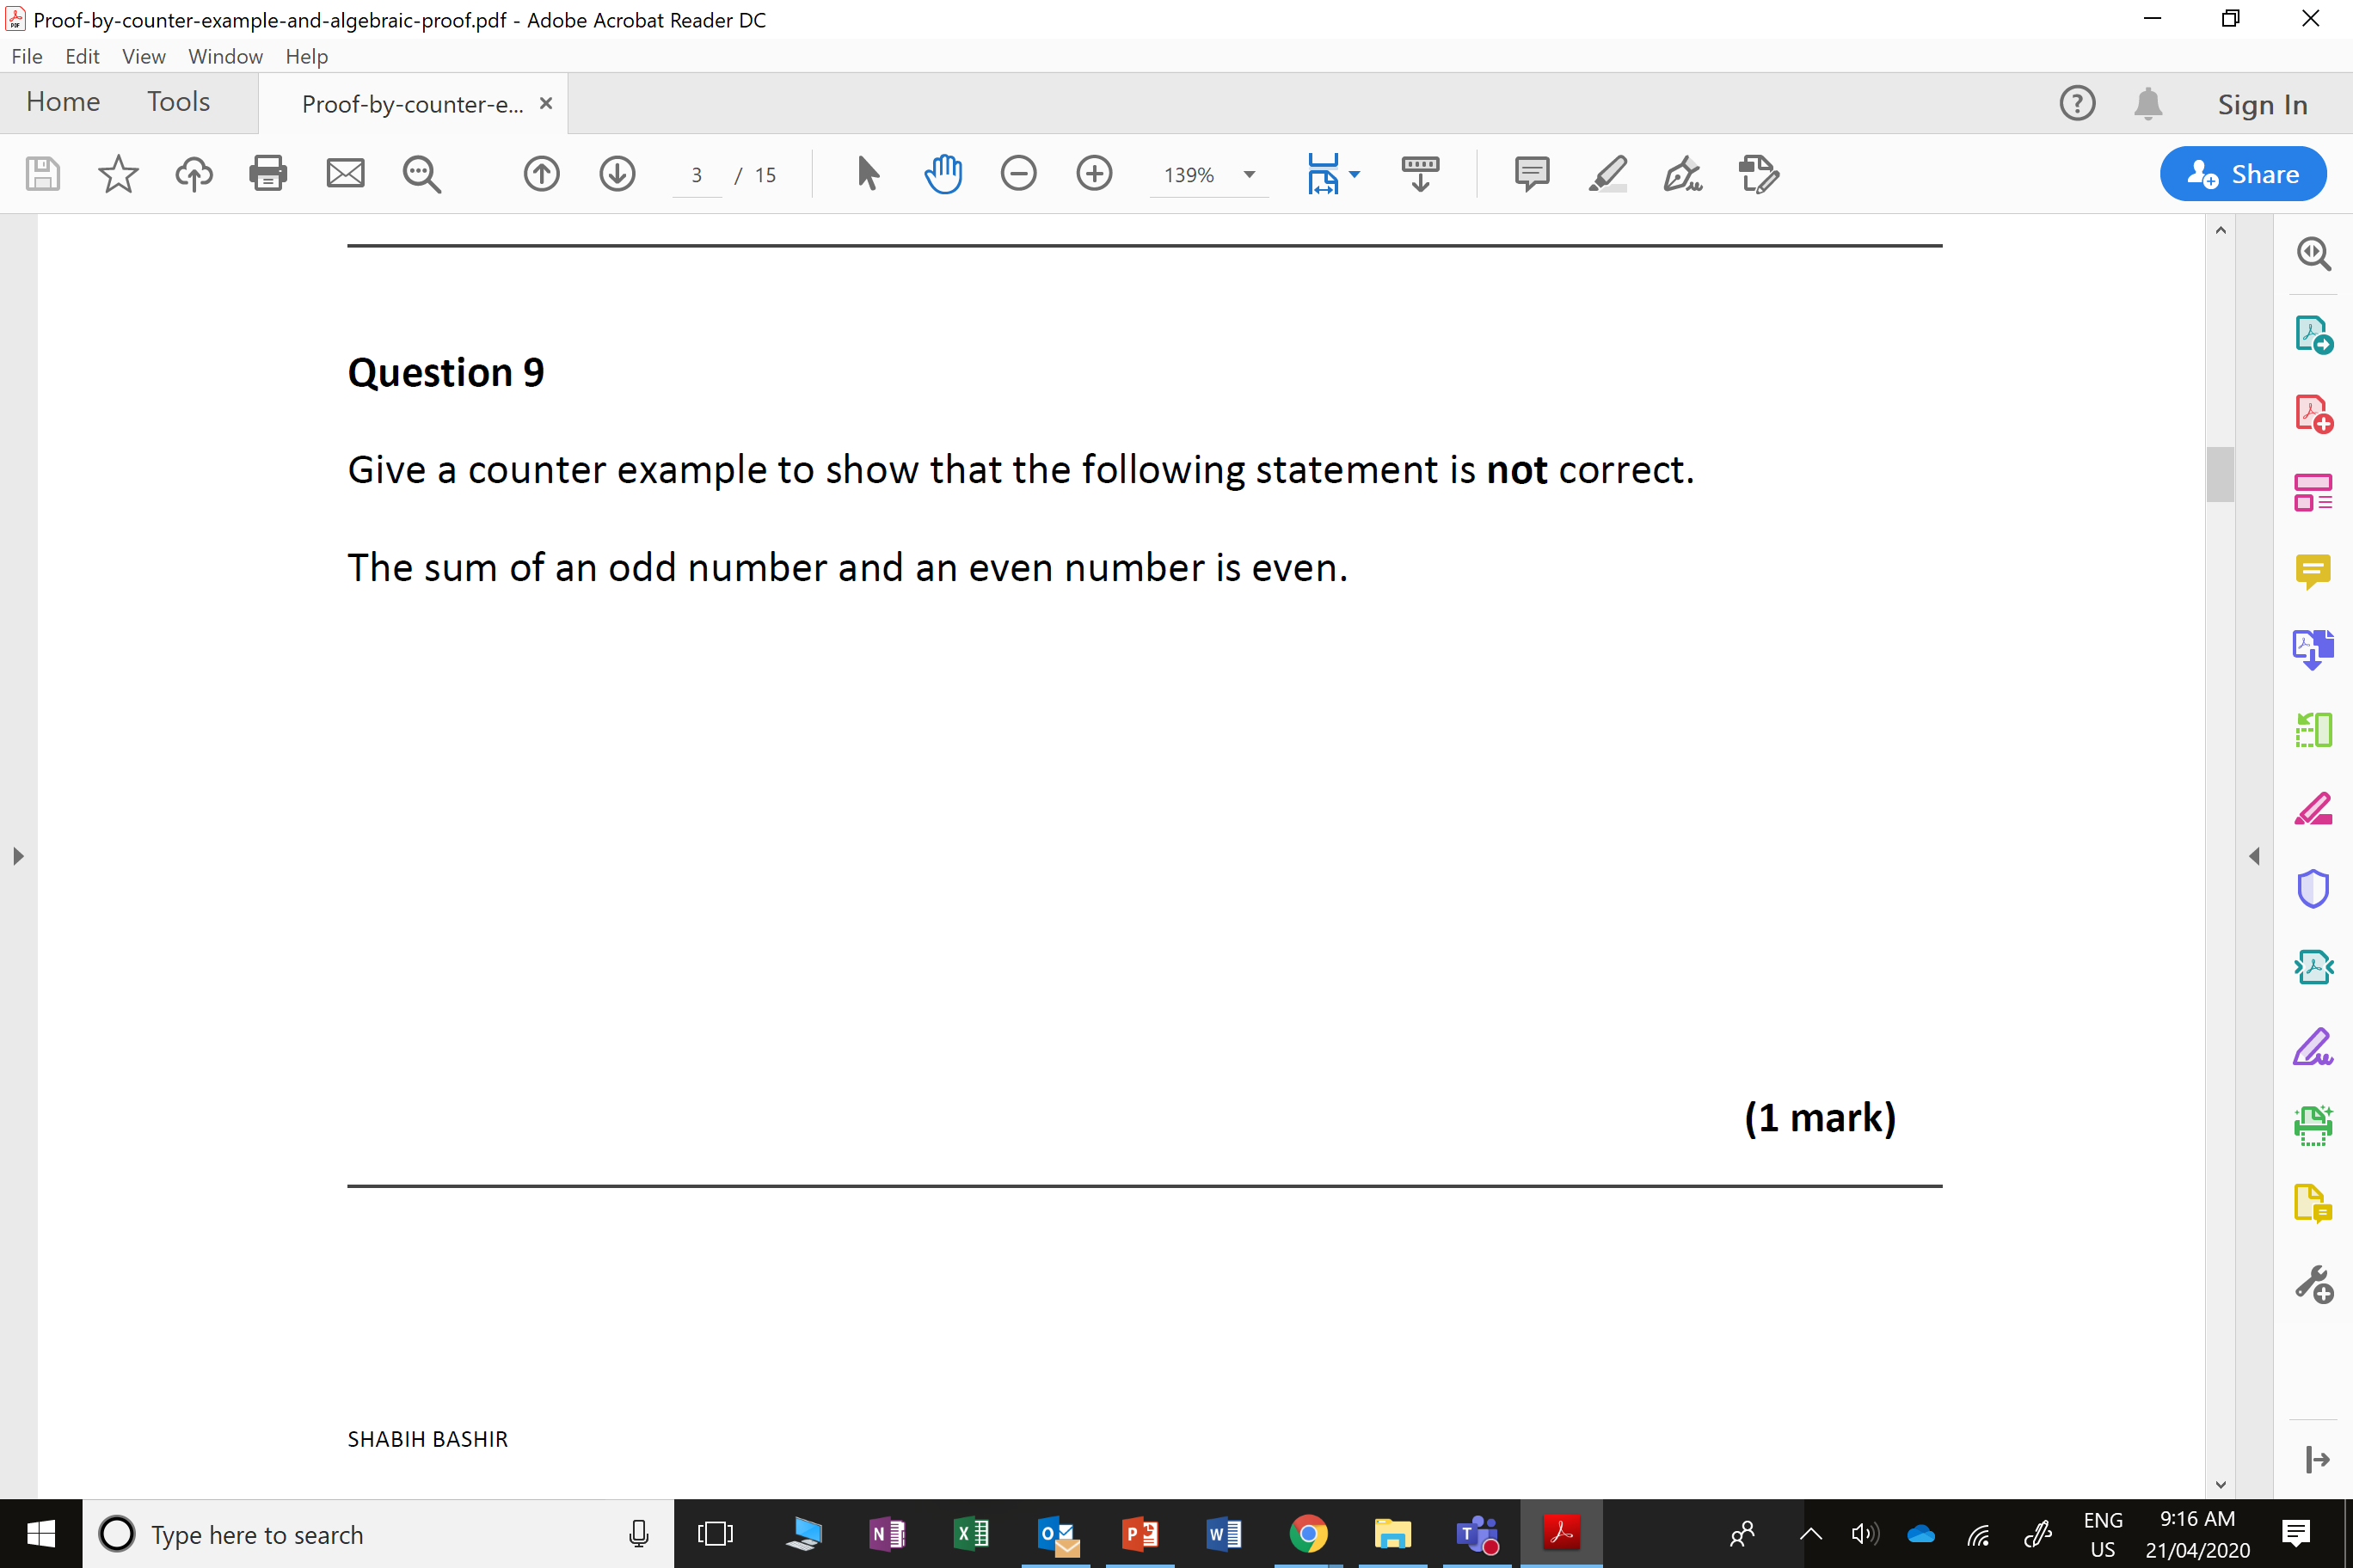
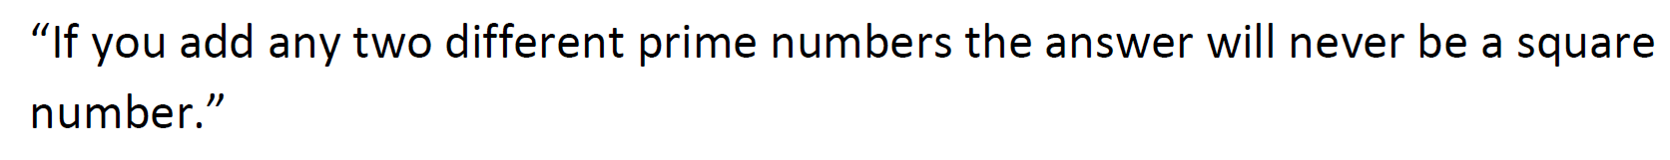
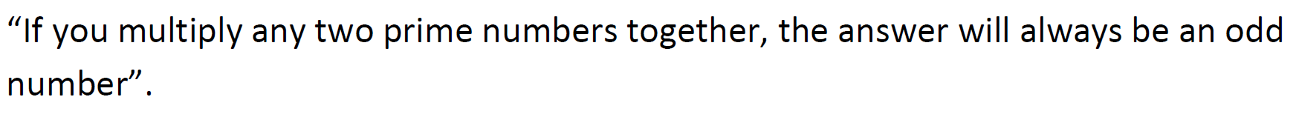
6)
7)
8)
9)
10)
11)

Slide 3
ANSWERS

Slide 4
1)
23
1 is a factor of
every number
2)
3)
9 + 16 = 25
4)
n = 4
5)
2 + 11 = 13

Slide 5
6)
n = 6
7)
9 x 9 = 81
8)
2 x 7 = 14
9)
3 + 8 = 11
10)
2 + 7 = 9
11)
2 x 13 = 26

